Slide 1
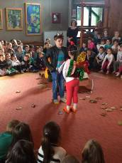
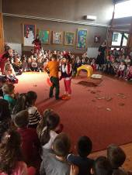
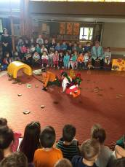
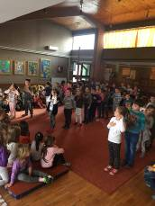
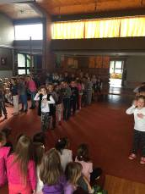
ОБЕЛЕЖАВАЊЕ СВЕТСКОГ ДАНА ДЕТЕТА
у вртићу ,,Лабуд’’ је уприличено на нивоу васпитних група кроз реализацију пригодних активности, али и на нивоу вртића –
пригодном приредбом и драмским приказом ,,Басне нас уче’’ (деце и васпитача припремних група.)

